Slide 1
Der Staat allein kann‘s nicht richten: Die Rolle der Zivilgesellschaft in einer generationenbewussten Gemeinde
Heinz Altorfer
Leiter Soziales
Migros-Kulturprozent MGB

Slide 2
Zivilgesellschaft - Kitt der Gesellschaft
Die Zivilgesellschaft - verstanden als organisierte zwischenmenschliche Kooperation auf freiwilliger Basis - kann als eigentlicher Kitt unserer Gesellschaft betrachtet werden: soziale, wirtschaftliche aber auch politische Systeme können ohne Zivilgesellschaft nicht funktionieren.
Zentrum für Demokratie Aarau (ZDA) Veranstaltung vom 30. April 2010

Slide 3
Umschreibung Zivilgesellschaft
Statement des Wirtschafts- und Sozialausschusses der Europäischen Union zur Zivilgesellschaft (Europäische Union 2004):
Zur Zivilgesellschaft gehören folgende Organisationen
Sozialpartner (Gewerkschaften und Arbeitgeberverbände)
NGOs (Non-Governmental Organisations), z.B.
Wohlfahrtseinrichtungen, private Aus- und Weiterbildungseinrichtungen, Umweltorganisationen
CBOs (Community-Based Organisations oder kommunal organisierte Organisationen): diese entstehen an der Basis der Gesellschaft und verfolgen mitgliederorientierte Ziele, z.B. Jugendorganisationen, Familienverbände, alle Organisationen, die Partizipation am kommunalen Leben ermöglichen
Religionsgemeinschaften

Slide 4
Bedeutungen der Zivilgesellschaft
Zivilgesellschaft als intermediäres System mit Brückenfunktion zwischen Staat, Wirtschaft und Privatsphäre
Staat
Zivilgesellschaft
- Selbstorganisation
- Gemeinnützigkeit
- im öffentlichen Raum
Markt
Privatsphäre

Slide 5
Bedeutungen der Zivilgesellschaft
Zivilgesellschaft ist ein intermediäres System mit Brückenfunktion zwischen Staat, Wirtschaft und Privatsphäre
Wichtigste Formen sind Interessensorganisationen, gemeinnützige Dienstleistungsorganisationen, Mitgliedsorganisationen (Vereine), Genossenschaften, Bürgerinitiativen, Vergabestiftungen und operativ tätige Stiftungen. Dazu gehören unter bestimmten Voraussetzungen auch Kirchen, altersspezifische Institutionen für die Jugend oder für das Alter.

Slide 6
Bedeutungen der Zivilgesellschaft
Zivilgesellschaft ist ein intermediäres System verstanden, welches zwischen Staat, Wirtschaft und Privatsphäre eine Brückenfunktion hat.
Wichtigste Formen sind Interessensorganisationen, gemeinnützige Dienstleistungsorganisationen, Mitgliedsorganisationen (Vereine), Genossenschaften, Bürgerinitiativen, Vergabe- und operativ tätige Stiftungen. Dazu gehören unter bestimmten Voraussetzungen auch Kirchen, altersspezifische Institutionen für die Jugend oder für das Alter.
Gemeinsam ist den Organisationen der Zivilgesellschaft, dass die Zugehörigkeit der Mitglieder grundsätzlich freiwillig ist und dass sie über die Befriedigung der Bedürfnisse der Mitglieder hinaus eine Funktion in der kommunalen Öffentlichkeit erfüllen.

Slide 7
Gemeinde und Zivilgesellschaft
Gemeinde ist nicht nur eine politische Einheit, sondern Lebensraum, Wohnort und sozialer Nahraum , der Rahmenbedingungen, Dienstleistungen und Strukturen anbietet, welche wirtschaftliches, soziales und privates Leben ermöglichen.
Gemeinde ermöglicht Identifikation, definiert Zugehörigkeit und Abgrenzung.
Eine wichtige Rolle spielt dabei die Zivilgesellschaft.
z.B. Genossenschaften, Vereine im Kultur- und Sportbereich, Kirchen, politische Parteien, politisch orientierte Vereine, Natur-, Heimat-, Umweltschutzorganisationen, organisierte Bürgerinitiativen, Hilfsorganisationen und Dienstleistungsbetriebe im Sozial- und Gesundheitsbereich, Selbsthilfegruppen mit sozialem Zweck

Slide 8
Generationenpolitik als Referenzrahmen
„Generationenpolitik betreiben heisst, gesellschaftliche Bedingungen zu schaffen, die es ermöglichen, in Gegenwart und Zukunft die privaten und öffentlichen Generationenbeziehungen so zu gestalten, dass sie zum einen die Entfaltung zu einer eigenverantwortlichen und gemeinschaftsfähigen Persönlichkeit und zum anderen die gesellschaftliche Weiterentwicklung gewährleisten“.
SAGW 2010

Slide 9
Zusammenleben der Generationen
Leben die verschiedenen Generationen heute in der Schweiz eher miteinander oder eher nebeneinander oder sogar gegeneinander? (N=1020)
Ist das gut, dass das so ist?
Weiss nicht
Gegeneinander
Miteinander
Nebeneinander
Basis: Zahlen in Klammern
Demoscope im Auftrag des Migros-Kulturprozent (2009)

Slide 10
Ausprägungen generationenbezogenen Handelns in der Gemeinde
Generationenbewusst
bewusste Wahrnehmung der Interessenlagen von Generationen im kommunalen Kontext: Unterschiedlichkeit – Gemeinsamkeit
Bewusste Wahrnehmung von Akteuren unterschiedlicher Generationen
Generationenfreundlich
Handlungsorientierung an der Balance von Interessen unterschiedlicher Generationen
– Prävention und Aufgreifen von Konflikten mit Generationenbezug
Generationenübergreifend
Denken, Planen und Handeln über Alterssegmentierung hinaus
Generationenverbindend
aktive Interventionen für Kontakt, Begegnung und Austausch
intendiertes gemeinsames Handeln verschiedener Generationen

Slide 11
Generationenbewusste kommunale Zivilgesellschaft
Wie werden unterschiedliche, aber auch gemeinsame Bedürfnisse von Menschen verschiedener Generationen wahrgenommen: in Vereinen, Kirchen, politischen Gruppierungen, Alters- und Jugendinstitutionen? Was bedeutet das für die Praxis?
Welche zivilgesellschaftliche Akteure unterschiedlicher Generationen sind in der Gemeinde? Was ist deren Potenzial für die Gemeinde?

Slide 12
Generationenfreundliche kommunale Zivilgesellschaft
Alle Generationen fühlen sich willkommen – wirklich alle?
Beschränkt sich das Thema Generationen auf das Schema Alt-Jung? Wo bleiben die mittleren Generationen? Und jene an den „Rändern“ der Lebensalter?
Wie werden generationsspezifische Differenzen oder Konflikte wahrgenommen und angegangen?
Wie sieht es mit der Generationenvielfalt in den zivilgesellschaftlichen Organisationen aus?

Slide 13
Generationenübergreifende kommunale Zivilgesellschaft
Welche Generationen haben welchen Einfluss?
Gibt es eine „Leitkultur“ einer bestimmten Generation?
Wie gelingt es, bei Planungsprozessen die Sicht unterschiedlicher Generationen einzubeziehen?
Welche Vorteile haben generationenübergreifende Überlegungen?
Wie lässt sich ein generation-mainstreaming einrichten?

Slide 14
Generationenverbindende kommunale Zivilgesellschaft
Wo macht Kontakt, Begegnung und Austausch zwischen den Generationen Sinn? Wo ist er nötig? Für wen? Wo ist der Dialog aufgesetzt?
Für welche Organisationen sind generationenverbindende Aktivitäten funktional?
Wie lässt sich Nachhaltigkeit im Austausch zwischen den Generationen erreichen?

Slide 15
Förderung der kommunalen Zivilgesellschaft
Begründung: Förderung des freiwilligen Engagements erzielt Effekte , welche sich für das Gemeinwesen und die Partizipation der Einwohner positiv auswirken können.
Kooperation: Generationenbewusste Politik lässt sich optimal in der Kooperation der politischen Gemeinde mit zivilgesellschaftlichen Organisationen erzielen.
Private: Auch private Institutionen und Organisationen können die kommunale Zivilgesellschaft auf ein generationenbezogenes Verhalten hin unterstützen.
Am Beispiel des Migros-Kulturprozent folgen nun einige Förderbeispiele:

Slide 16
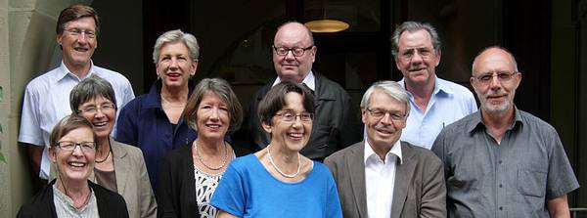
Initiative Pensionierte engagieren sich mit ihrem Wissen und ihrer Erfahrung für die Zivilgesellschaft.
Sie geben ihr Erfahrungswissen an andere Generationen weiter, beraten Non-Profit-Organisationen in strategischen Fragen, realisieren Projekte in Zusammenarbeit mit anderen Institutionen oder setzen eigene Ideen um.
Innovage-Beraterinnen und -Berater sind ausgebildet und arbeiten freiwillig und unentgeltlich.
140 BeraterInnen in 6 regionalen Netzwerken: Bern-Solothurn, Ost-schweiz, Zürich, Zentral-schweiz, Nordwest-schweiz und Romandie . Neu: Tessin (2010)
www.innovage.ch

Slide 17
Die etwas andere Tischgemeinschaft Tischrunden für ältere Menschen. Zusammen kochen, essen und diskutieren.
Ziel
Hilfe zur Selbsthilfe bieten und lokale Netzwerke fördern. So die Lebensqualität älterer Menschen fördern.
Die eigenen Fähigkeiten sinnvoll für andere Menschen einsetzen und neue Kompetenzen entwickeln.
Intragenerationelle und intergenerationelle Formen
Durch Beratung hilft das Migros-Kulturprozent bei der Gründung und Umsetzung dieser Idee. Tipps für die Organisation und die Moderation der Tischrunden werden vermittelt.
www.tavolata.net

Slide 18
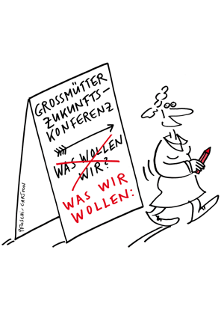
www.grossmütter.ch
Netzwerk, Plattform, Think Tank.
Die neuen Grossmütter leisten einen wesentlichen Beitrag zum Gelingen der Generationenbeziehungen im Wandel der Gesellschaft und damit zur Lebensqualität und dem gesellschaftlichen Zusammenhalt.
Die GrossmütterRevolution fördert bestehende oder sich bildende Netzwerke von Grossmüttern und versteht sich als Plattform und Think Tank für deren gesellschaftliches und politisches Engagement.
Ergebniskonferenz 16. September 2010

Slide 19
nationaler Schulwettbewerb zum gemeinnützigen Engagement
Interaktion in der Gemeinde, mit anderen Generationen
win win win:
sinnvolles Schulprojekt
neue Erfahrungen
für Schüler
Gemeinde profitiert
www.xhochherz.ch

Slide 20
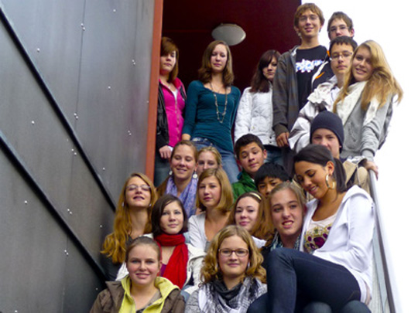
Service-Learning - eine innovative Unterrichtsmethode
Service-Learning ist eine Form projektorientierten Unterrichts, bei dem der Dienst an der Gemeinschaft (Service) mit der Schulung fachlicher, methodischer und sozialer Kompetenzen (Learning) verbunden wird.
In Service-Learning-Projekten engagieren sich Schülerinnen und Schüler in der Schule, in der Gemeinde, in sozialen, karitativen oder ökologischen Bereichen für eine gute Sache über die eigene Generation hinaus.
www.service-learning.ch

Slide 21
TANDEM St. Gallen
Immer mehr junge Menschen finden keine Arbeit
Immer mehr ältere Menschen verlieren ihren Job
Immer mehr Menschen wollen helfen Berufserfahrene Menschen unterstützen und begleiten Stellensuchende auf dem Weg in die Arbeitswelt.
www.tandem-online.ch

Slide 22
www.vitaminb.ch
Publikation:

Slide 23
„Generationen bewegen Gemeinden“
Die Generationenakademie ist eine praxisnahe Weiterbildung für Fachleute und freiwillig Engagierte in den Gemeinden. Start Oktober 2010
Sie unterstützt Fachleute und freiwillig Engagierte, die in den Gemeinden neue Impulse setzen wollen in Form von Projekten, die aktuelle Themen in der Gemeinde aufgreifen, das Potenzial verschiedener Generationen nutzen und dazu beitragen, dass sich etwas bewegt.
www.generationenakademie.ch

Slide 24
Ziele und Inhalte der Generationenakademie
Praxisorientiert und konkret Projektideen werden in der Weiterbildung entworfen und weiter entwickelt
Lernen selbst gestalten erfahrungsorientiert, unterstützt durch strukturierten Lernprozess und methodisches know- how, fachlichen Impulsen, Anregungen zur Reflexion
Generationenbezogen Sichtweisen und Partizipation verschiedener Generationen

Slide 25
Die Generationenakademie … … fördert die Vernetzung innerhalb der Gemeinde und über die einzelne Gemeinde hinaus.
… unterstützt den Austausch von Erfahrungen und Erkenntnissen zwischen Praxis und Wissenschaft.
… stärkt die öffentliche Wahrnehmung generationenbezogener Projekte.

Slide 26
Faktoren für das Scheitern generationenverbindender Projekte
aus Gesprächen mit Fachleuten in 3 Gemeinden (2010)
Ansatz aus der Perspektive einer Generation, ohne dass über den Mehrwert für die andere Generation nachgedacht wird
„Leitkultur“ einer Organisation entspricht nur einer Generation
Eine Altersgruppe sieht ihren eigenen Beitrag nicht
Generationendialog als „aufgesetztes“ Thema

Slide 27
Faktoren für Gelingen generationenverbindender Projekte
aus Gesprächen mit Fachleuten in 3 Gemeinden (2010)
Grundidee des Projekts ist unmittelbar plausibel
Intergenerative Begegnung erfolgt beiläufig
Jemand macht sein Herzensanliegen zum Projekt und vernetzt sich mit anderen Initiativen
Verbindung Generationendialog und freiwilliges Engagement
Unterstützung durch Gemeinderat / Gemeindeleitung

Slide 28
Danke !
und wenn Sie noch mögen:
www.intergeneration.ch
www.migros-kulturprozent.ch

